Slide 1

Разъяснение о расчёте платы за коммунальные услуги на общедомовые нужды

Slide 2
Разъяснение о расчёте платы за коммунальные услуги на общедомовые нужды
Общедомовые нужды…
ОДН - это разница между показаниями общедомового прибора учета коммунального ресурса и суммой показаний всех индивидуальных приборов учета, установленных в помещениях дома.
Итак, откуда берутся расходы на ОДН вроде бы всем понятно – согласно ФЗ «Об энергосбережении» в большинстве многоквартирных домов установлены общедомовые приборы учета (ОДПУ).
В зависимости от степени благоустройства дома это:
электроэнергия
холодное водоснабжение
горячее водоснабжение
теплоснабжение - отменено согласно ст. 6 п 44 постановления Правительства Российской Федерации от 6 мая 2011 г. N 354 «О предоставлении коммунальных услуг собственникам и пользователям помещений в многоквартирных домах и жилых домов»
По сути – это те же счетчики, что используются у вас в квартирах, но с той разницей, что установлены они на весь дом.
В зависимости от того, на чьем балансе находится узел учета, показания снимает непосредственно ресурсоснабжающая организация, УК, ТСЖ/ЖСК.
Согласно показаниям этих счетчиков определяется расход коммунального ресурса за прошедший месяц для всего дома.

Slide 3

Разъяснение о расчёте платы за коммунальные услуги на общедомовые нужды
Места общего пользования…
Межэтажные лестничные площади
Лестницы
Коридоры
Тамбуры
Холлы
Вестибюли
Колясочные
Помещения охраны (консьерж)

Slide 4
Разъяснение о расчёте платы за коммунальные услуги на общедомовые нужды
Расчет объема услуг и платы на общедомовые нужды…
Зависимость доли ОДН от площади квартиры.
Согласно действующему жилищному законодательству каждый собственник помещений (жилые, нежилые) в многоквартирном доме является и собственником части общедомового имущества.
Чем больше площадь квартиры, тем большей долей общего имущества владеет собственник.
Каждый собственник несёт бремя ответственности за содержание общего имущества дома.
Величина ответственности зависит от его доли, то есть от площади квартиры.
Именно поэтому величина платы за ОДН начисляется, исходя из площади квартиры.

Slide 5

Разъяснение о расчёте платы за коммунальные услуги на общедомовые нужды
Величина нормативов в месяц…
Электрическая энергия – (до 5 этажей) 1 кВт.ч в месяц на 1 кв.м общей площади помещений,
входящих в состав общего имущества
Холодное водоснабжение:
0,027 м3 в месяц на 1 кв.м общей площади помещений, входящих в состав общего имущества
Горячее водоснабжение:
0,027 м3 в месяц на 1 кв.м общей площади помещений, входящих в состав общего имущества
Утвержден приказом Департамента жилищно-коммунального комплекса
ХМАО-Югра от 11.11.2013 № 22-нп
Согласно ст. 6 п 44 постановления Правительства Российской Федерации от 6 мая 2011 г. N 354
«О предоставлении коммунальных услуг собственникам и пользователям помещений в многоквартирных домах и жилых домов» расчёт производится исходя из нормативов потребления коммунальной услуги, предоставленной на общедомовые нужды, между всеми жилыми и нежилыми помещениями пропорционально размеру общей площади каждого жилого и нежилого помещения.

Slide 6

Разъяснение о расчёте платы за коммунальные услуги на общедомовые нужды
Величина тарифов в месяц…
гп.Пойковский
Организация | Коммунальные услуги |  | Тариф с 01.01.2016 | Нормативный акт
ПМУП "УТВС" | Тепловая энергия |  | 2445,5 | Приказ РСТ ХМАО-Югры от 17.11.2015г. № 156-нп
ПМУП "УТВС" | Холодное водоснабжение (руб./м3) |  | 56,7 | Приказ РСТ ХМАО-Югры от 12.11.2015г. № 149-нп
ПМУП "УТВС" | Горячая вода в открытой системе г.в. | компонент на теплоноситель (руб./м3) | 56,7 | Приказ РСТ ХМАО-Югры от 08.12.2015г. № 191-нп
 |  | компонент на тепловую энергию (руб./Гкал) | 2445,5
ПМУП "УТВС" | Горячее водоснабжение (руб./м3) |  | 210,76 | Приказ РСТ ХМАО-Югры от 10.12.2015г. № 195-нп
ПМУП "УТВС" | Водоотведение (руб/м3) |  | 60,44 | Приказ РСТ ХМАО-Югры от 12.11.2015г. № 149-нп
ОАО ТЭК | Электроэнергия (руб/кВт.ч) |  | 1,71 (для жителей с эл. плитами) | Распоряжение РЭК №121 от 15.12.2015г.

Slide 7

Разъяснение о расчёте платы за коммунальные услуги на общедомовые нужды
Площадь мест общего пользования…
Где взять информацию:
Технический паспорт МКД
Кто заказывает и оплачивает изготовление технического паспорта:
Управляющая компания
Председатель ТСЖ (при наличии ТСЖ)
Лицо, уполномоченное общим собранием
В случае отсутствия технического паспорта МКД:
Начисления по ОДН не осуществляются

Slide 8

Разъяснение о расчёте платы за коммунальные услуги на общедомовые нужды
Начисление платы за ОДН…
Имеется ли общедомовой прибор учёта?
Кто является исполнителем
коммунальных услуг
Да
Нет
По нормативу
Ресурсоснабжающая
организация
Управляющая компания, ТСЖ
Принимали ли собственники помещений решение о распределении объемов потребления пропорционально занимаемой площади
Объем коммунальной услуги, предоставленной на общедомовые нужды за расчетный период, рассчитывается и распределяется между потребителями пропорционально размеру общей площади занимаемого помещения
Да
Нет
По показаниям общедомовых проборов учёта
По показаниям но не выше нормативов

Slide 9
Разъяснение о расчёте платы за коммунальные услуги на общедомовые нужды
Распределяемый между потребителями объём коммунальной услуги, предоставленной на общедомовые нужды за расчётный период, не может превышать объёма коммунальной услуги, рассчитанного исходя из норматива потребления коммунальной услуги, предоставленной на общедомове нужды, за исключением случаев, когда общим собранием собственников помещений в многоквартирном доме, проведенным в установленном порядке, принято решение о распределении объёма коммунальной услуги в размере превышения объёма коммунальной услуги, предоставленной на общедомовые нужды, определенного исходя из показаний коллективного (общедомового) прибора учета, над объемом, рассчитанным исходя из нормативов потребления коммунальной услуги, предоставленной на общедомовые нужды, между всеми жилыми и нежилыми помещениями пропорционально размеру общей площади каждого жилого и нежилого помещения.
Нормативы потребления холодной и горячей воды на общедомовые нужды для собственников и пользователей жилых помещений в многоквартирных домах, применяемые для расчёта размера платы за потребляемую коммунальную услугу при отсутствии приборов учета на территории Ханты-мансийского автономного округа – Югра установлены приложением № 2 к приказу Департамента жилищно-коммунального комплекса и энергетики Ханты-Мансийского автономного округа-Югра от 11 ноября 2013 года № 22-нп и составляют 0,027 м3 на 1 м2 общей площади помещений, входящих в состав общего имущества в многоквартирном доме в месяц и такое же количество горячей воды.

Slide 10
Разъяснение о расчёте платы за коммунальные услуги на общедомовые нужды
Причины увеличения платы за ОДН…
№ п/п | Причина роста | Следствие
1 | Передача недостоверных данных индивидуального прибора учёта коммунального ресурса | Фактический объём потребления коммунального ресурса по прибору учёта выше, чем переданный в управляющую организацию для начисления платы за коммунальную услугу (занизили показания, «прикинули на глазок», вообще не снимали, не передавали).
2 | Искажение данных индивидуального прибора учёта коммунального ресурса | применение устройств, способствующих снижению фактически потреблённого объёма коммунального ресурса, а также несанкционированное вмешательство в работу индивидуального прибора учёта (магнит и т.д.).
3 | Несанкционированное подключение к сетям электроснабжения | Неучтенные потребители: магазин, платная стоянка, рекламные щиты с подсветкой и т.д.
4 | Отсутствие синхронности в фиксации ресурсоснабжающей организации или исполнителем коммунальной услуги показаний общедомового прибора учёта коммунального ресурса и фиксации жителями показаний индивидуальных приборов учёта коммунального ресурса | фиксация ресурсоснабжающей организацией или исполнителем коммунальной услуги показаний общедомового прибора учёта в период с 18 по 23 число месяца -фиксация жителями показаний индивидуальных приборов учёта в период с 25 по 27 число месяца .

Slide 11
Разъяснение о расчёте платы за коммунальные услуги на общедомовые нужды
Причины увеличения платы за ОДН…
№ п/п | Причина роста | Следствие
5 | Сверхнормативное потребление жильцами, не имеющими индивидуальных приборов учёта в жилом помещении, коммунальных ресурсов, в том числе проживание незарегистрированных граждан | Использование жильцами энергоёмких бытовых приборов, не предусмотренных проектными нагрузками. При этом расчёт платы за коммунальную услугу по электроэнергии ведётся по нормативу потребления, который заведомо ниже фактически использованного ресурса. Проживание не зарегистрированных граждан в жилом помещении. При этом начисление платы за коммунальную услугу производится по нормативам потребления коммунальных услуг только на зарегистрированных граждан (если в жилом помещении никто не зарегистрирован начисление платы за коммунальную услугу вообще не производится.
6 | Использование приборов учёта электрической энергии, не отвечающим требований класса точности | Отсутствие объективности показаний индивидуальных и общедомовых приборов учета.
7 | Влияние сезонности климата на объём потребления коммунальных услуг | Происходит увеличение объёма потребления коммунальных услуг. Например: - электрической энергии в зимний период времени (увеличение продолжительности темного времени суток); - холодной воды в летний период (полив зелёных насаждений).

Slide 12
Разъяснение о расчёте платы за коммунальные услуги на общедомовые нужды
Причины увеличения платы за ОДН…
№ п/п | Причина роста | Следствие
8 | Ненадлежащее состояние внутридомовых инженерных сетей и как следствие сверхнормативные потери при транспортировке коммунального ресурса по данным сетям | Общее имущество должно содержаться в соответствии с требованиями законодательства Российской Федерации (в том числе о санитарно-эпидемиологическом благополучии населения, техническом регулировании, защите прав потребителей). Управляющие организации, в управлении которых находится жилищный фонд, для поддержания надлежащего состояния внутридомовых инженерных систем электро, тепло-, газо- и водоснабжения, водоотведения обеспечивают проведение работ по осмотру, планово-предупредительному ремонту , текущему и капитальному ремонту сетей. При этом собственники помещений обязаны нести бремя расходов на содержание общего имущества соразмерно своим долям в праве общей собственности на это имущество путем внесения платы за содержание и ремонт жилого помещения в многоквартирном доме, платы за капитальный ремонт.

Slide 13
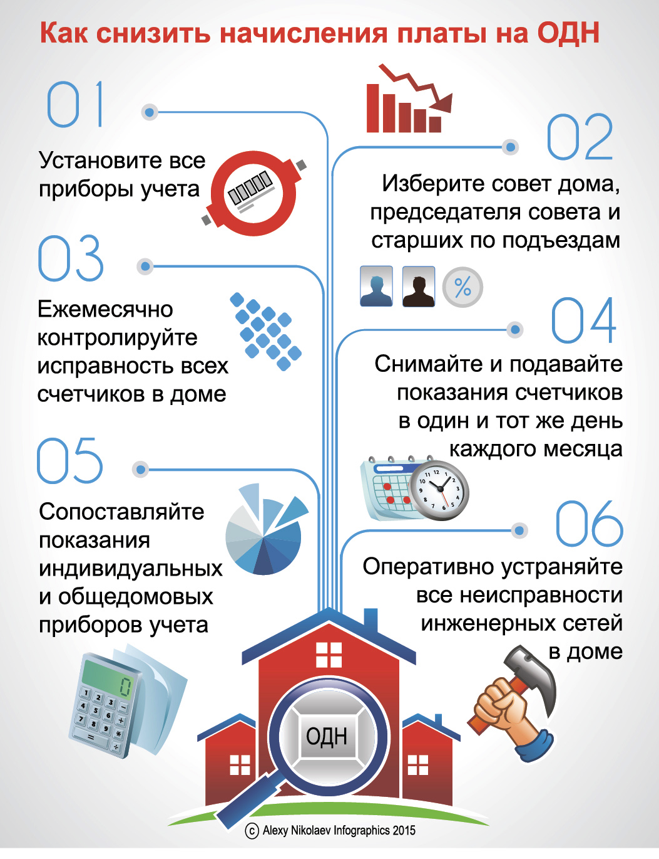
Разъяснение о расчёте платы за коммунальные услуги на общедомовые нужды
Представители МКД имеют право устанавливать количество граждан, проживающих (в том числе временно) в занимаемом потребителем жилом помещении, в случае если жилое помещение не оборудовано индивидуальными или общими приборами учета холодной воды, горячей воды, электрической энергии и газа, и составлять акт об установлении количества таких граждан.
Повышающий коэффициент – для стимулирования установки приборов учёта ресурсов:
1.01.2016 г по 30.06.2016 г – 1,4
1.07.2016 г по 31.12.2016 г – 1,5
с 2017 года – 1,6
НЕ ПРИМЕНЯЕТСЯ в связи с отсутствием утвержденного нормативно правового акта Департаментом ЖКК и энергетики ХМАО-Югры

Slide 14
Разъяснение о расчёте платы за коммунальные услуги на общедомовые нужды
Размер платы за коммунальную услугу, предоставленную на общедомовые нужды в многоквартирном доме,
не оборудованном коллективным (общедомовым) прибором учета, за исключением коммунальной услуги по отоплению, определяется по формуле :
V_{i}^{одн.} = (N^{одн}*S^{ou}*S_{i} / S^{об})*Т
N^{одн} – норматив потребления соответствующего вида коммунальной услуги, предоставленной на общедомовые нужды за расчётный период в многоквартирном доме, установленный в соответствии с Правилами установления и определения нормативов потребления коммунальных услуг, утверждёнными постановлением правительства Российской Федерации от 23 мая 2006 г. № 306.
S^{ou –} общая площадь, входящих в состав общего имущества в многоквартирном доме.
S_{i} – общая площадь i-е квартиры в многоквартирном доме.
S^{об} – общая площадь всех квартир и нежилых помещений в многоквартирном доме.
T – Тариф на коммунальный ресурс

Slide 15


Разъяснение о расчёте платы за коммунальные услуги на общедомовые нужды
Размер платы за коммунальную услугу, предоставленную на общедомовые нужды в многоквартирном доме, оборудованном коллективным (общедомовым) прибором учета, за исключением коммунальной услуги по отоплению, определяется в соответствии с формулой :
- объем (количество) холодной воды, потребленный за расчетный период в многоквартирном доме, определенный по показаниям коллективного (общедомового) прибора учета холодной воды.
- объем (количество) холодной воды, потребленный за расчетный период в нежилом помещении,
- объем (количество) холодной воды, потребленный за расчетный период в жилом помещении (квартире), не
оснащенном индивидуальным или общим (квартирным) прибором учета;
- объем (количество) холодной воды, потребленный за расчетный период в жилом помещении (квартире), оснащенном индивидуальным или общим (квартирным) прибором учета холодной воды, определенный по показаниям такого прибора учета,
- объем (количество) горячей воды (в случае самостоятельного производства исполнителем коммунальной услуги по горячему водоснабжению (при отсутствии централизованного горячего водоснабжения)), потребленный за расчетный период в жилом помещении (квартире) или нежилом помещении в многоквартирном доме
- объем холодной воды, использованный исполнителем при производстве коммунальной услуги по отоплению (при отсутствии централизованного теплоснабжения), который кроме этого также был использован исполнителем в целях предоставления потребителям коммунальной услуги по холодному водоснабжению;
- общая площадь жилого помещения (квартиры) или нежилого помещения в многоквартирном доме;
- общая площадь всех жилых помещений (квартир) и нежилых помещений в многоквартирном доме.

Slide 16
Разъяснение о расчёте платы за коммунальные услуги на общедомовые нужды
Пример расчёта платы: гп. Пойковский (наличие коллективного (общедомового) узла учета по холодному и горячему водоснабжению).
Наименование ресурса | Объем потребления по показаниям общедомового узла учета (кВт/ч /м3) | Норматив потребления коммунальной услуги (кВт/ч /м3) | Тариф | Площадь мест общего пользования (м2) | Площадь квартиры (м2) | Общая площадь жилых помещений (м2) | ОДН по нормативу (квт / м3) | ОДН по факту (квт / м3) | Плата,руб.
Энергоснабжение | 31645 | 1 | 1,71 | 564,1 | 51,7 | 4925,1 | 5,9 | 57 | 97,47
Холодное водоснабжение | 667 | 0,027 | 56,7 | 564,1 | 51,7 | 4925,1 | 0,16 | 3,4 | 9,07
Горячее водоснабжение | 287 | 0,027 | 210,76 | 564,1 | 51,7 | 4925,1 | 0,16 | 0,35 | 33,72

